Slide 1
XÂY DỰNG MÔ HÌNH CNN NHẬN DIỆN VẬT THỂ
Sinh viên thực hiện:
Trương Thành Lợi - 18119180
Vũ Danh Long - 18119167

Slide 2
TỔNG QUAN
1. Cơ sở lý thuyết
2. Mô hình phân loại vật thể
3. Mô hình nhận diện vật thể
4. Kết luận

Slide 3
1. Cơ sở lý thuyết

Slide 4
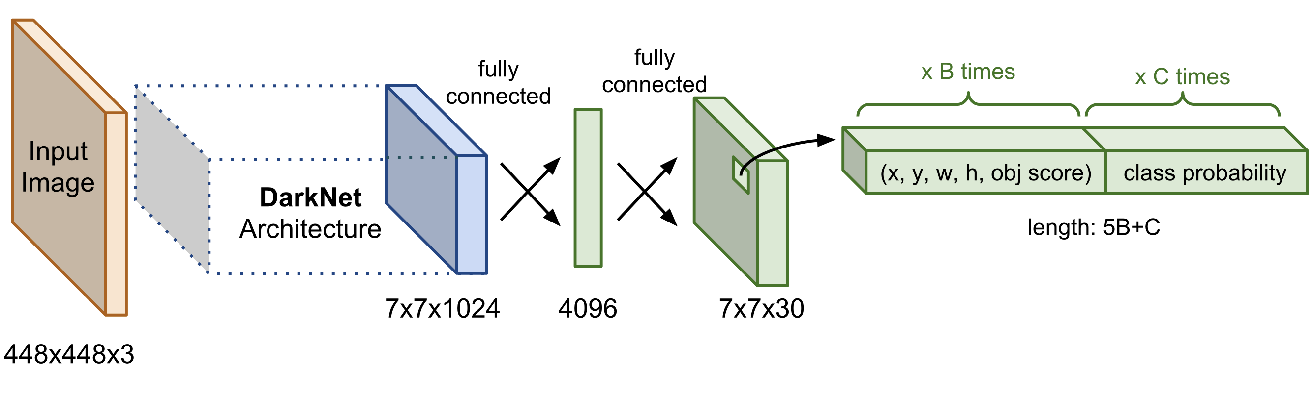
1.1 Mạng YOLO là gì
Yolo (You Only Look Once): là một mô hình mạng CNN dùng để nhận dạng đối tượng, được thiết kế để nhận diện các vật thể real-time

Slide 5
1.2 Kiến trúc mạng YOLO
YOLO
Base network
Extra layer
Convolution layer: trích xuất đặc trưng.
Fully connected: dự đoán xác suất đối tượng.
Feature map
Output
Input
Dự đoán nhãn và tọa độ vật thể.

Slide 6
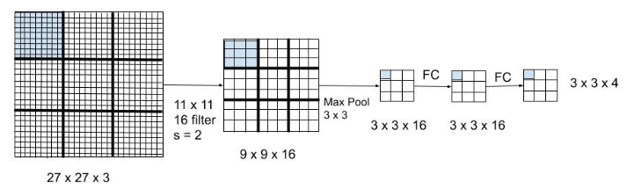
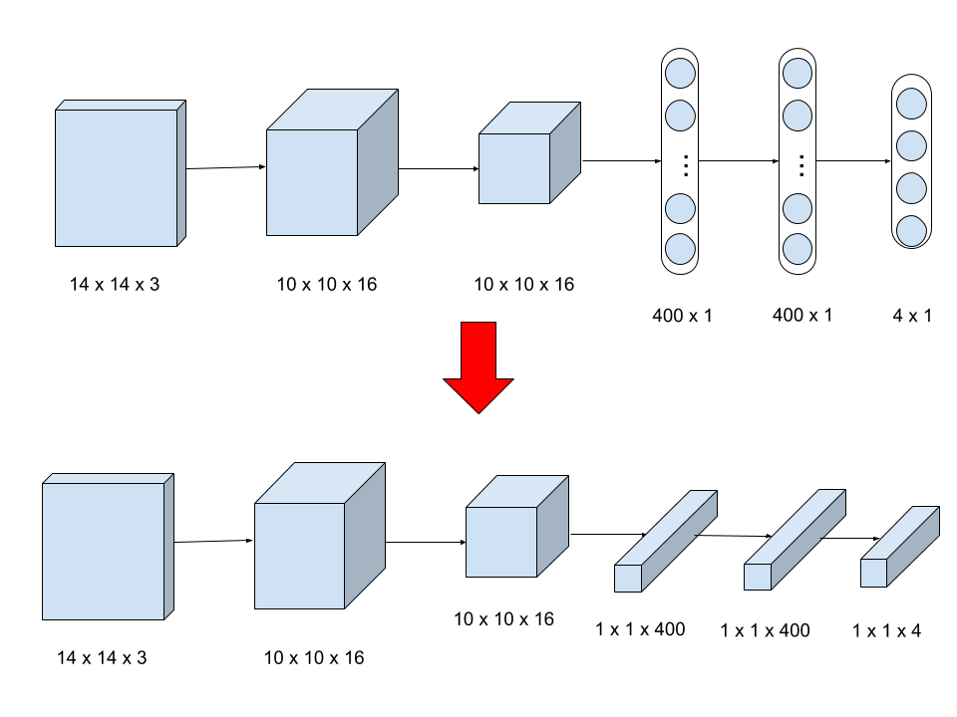
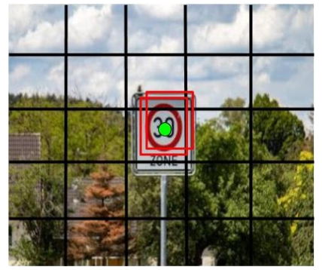
1.2.1 Grid system
Thay vì thực hiện các lớp Fully Connected ở cuối mô hình thì các lớp này sẽ được chuyển thành các lớp tích chập như các lớp phía trước trong bài toán phân loại vật thể.

Slide 7
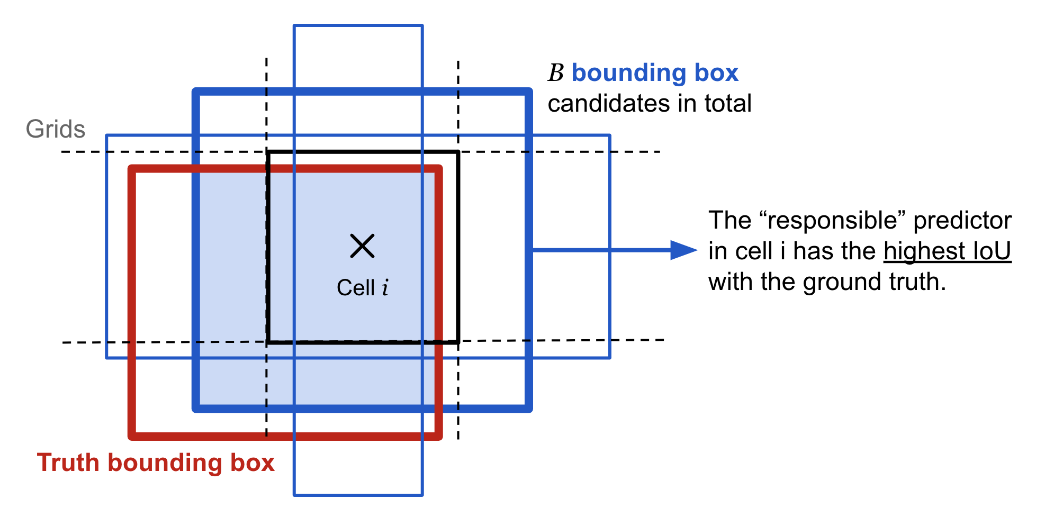
1.2.2 Anchor box
Để tìm được bouding box thì YOLO cần Anchor box làm cơ sở
Anchor box này được xác định trước và bao quanh vật thể tương đối chính xác

Slide 8
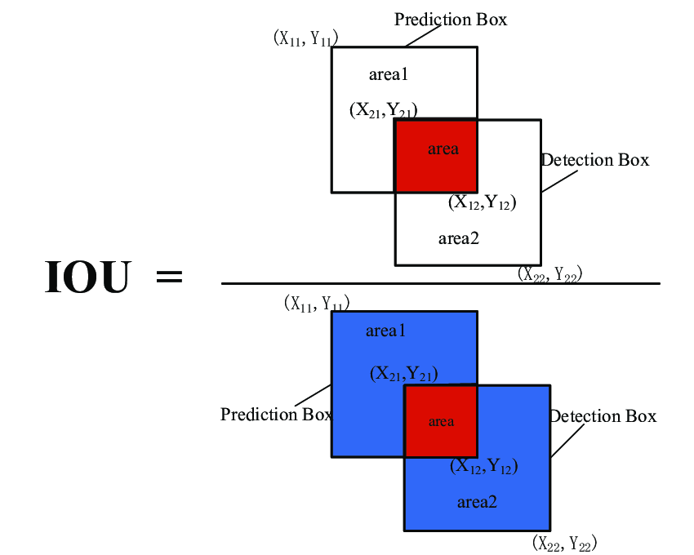
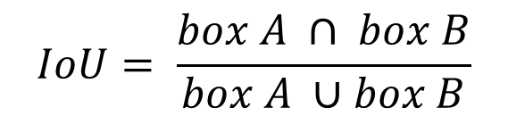
1.2.3 IoU và Non-max suppression
Chỉ số IoU (Intersection over Union) cho ta biết tỉ lệ trùng vào nhau của 2 box.
$$IoU= \frac{box A ∩ box B}{box A ∪box B}$$

Slide 9
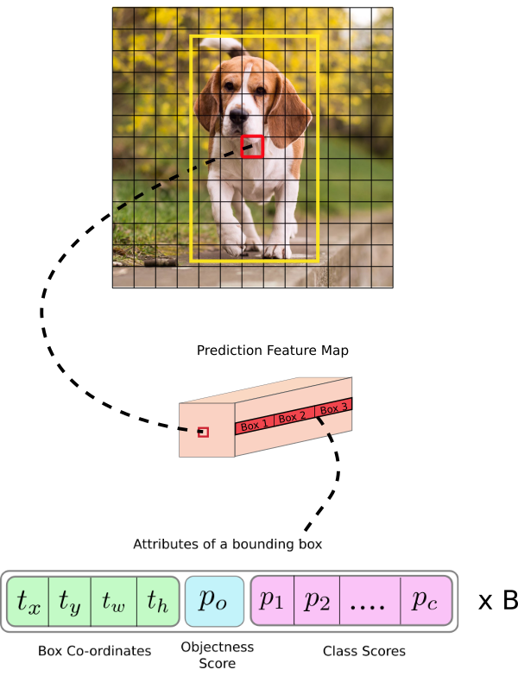
1.2.4 Output feature map
Hình ảnh gốc là một feature map kích thước 13x13.
Trên mỗi một cell của feature map chúng ta lựa chọn ra 3 anchor boxes với kích thước khác nhau lần lượt là Box 1, Box 2, Box 3 sao cho tâm của các anchor boxes trùng với cell.
Khi đó output của YOLO là một véc tơ concatenate của 3 bounding boxes.
Các attributes của một bounding box được mô tả như dòng cuối cùng trong hình.

Slide 10
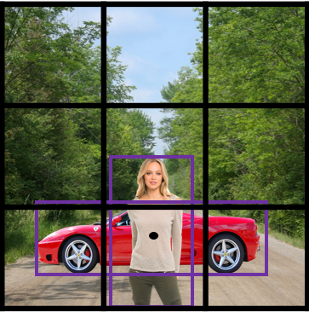
1.2.5 Gán nhãn cho các mẫu
Trong thuật toán YOLO, chúng ta sẽ thực hiện label vị trí và phân loại cho vật thể, khi đó y có dạng như sau: y =[p_{c} , b_{x} , b_{y} , b_{h} , b_{w} , c₁ , c₂ , c₃,...]
Chúng ta có thể kết luận:
Tuy nhiên, nếu có cùng 2 vật thể cùng xuất hiện trong 1 grid thì không thể thực hiện gán y như trên. Với vấn đề đó, chúng ta có thể xử lý theo 2 cách:
Cách 1: Chia nhỏ grid ra đến khi nào 2 vật thể nằm ở 2 grid khác nhau. Cách 2: Thay vì y chỉ được gán cho 1 vật thể, y sẽ được mở rộng ra với nhiều vật thể như sau:
y =[pc1 , bx1 , by1 , bh1 , bw1 , c1 , c2 , c3,...,pc2 , bx2 , by2 , bh2 , bw2 , c1 , c2 , c3,...]
- Grid đó có vật thể
Nếu xét grid không chứa vật thể y sẽ được gán y = [0 , x , x , x , x , x , x , x ] tức là không có vật thể ở grid đó và các giá trị còn lại không cần quan tâm.
- Tọa độ (x,y) ở phía trên bên trái của anchor box là (230,120)
- Anchor box có chiều dài là 20 chiều rộng là 30
- Biển thuộc nhãn 1 và không thuộc hai nhãn còn lại
VD attributes của hình trên: y = [1 , 230 , 120 , 20 , 30 , 1 , 0 , 0]

Slide 11
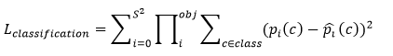
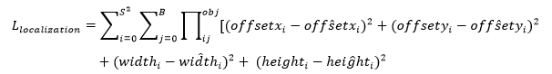
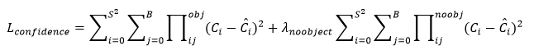
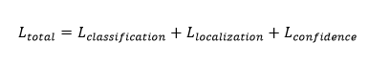
1.2.6 Loss Function
Đối với bài toán nhận diện vật thể sẽ cần tính toán 3 hàm mất mát.
Hàm mất mát phân loại
Hàm mất mát vị trí
Hàm mất mát dự đoán
Hàm mất mát tổng quát sẽ bằng tổng 3 hàm mất mát phía trên:

Slide 12
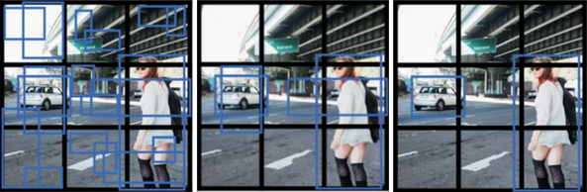
1.3. Ngõ ra
(a)
(b)
(c)
(a): Với mỗi grid, lấy 2 bounding box có pc cao nhất.
(b): Loại bỏ tất cả các bounding box có pc thấp trên toàn bộ bức ảnh, bước này giúp loại bỏ các grid không chứa vật thể.
(c): Áp dụng non-max suppression để chỉ chọn ra bounding-box cuối cùng có xác suất dự đoán cao nhất.

Slide 13
2. Mô hình CNN nhận diện vật thể trên ảnh

Slide 14
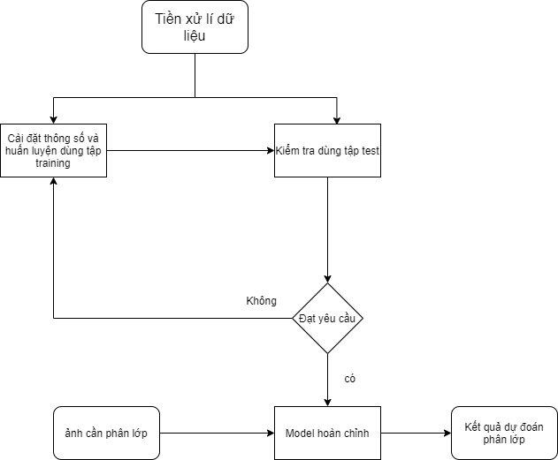
2.1. Sơ đồ khối tổng quát

Slide 15
2.2. Datasets
Có kích thước lớn nhất, thường được dán nhãn, và cho trước nhãn để tính toán loss function và cập nhập các tham số để mô hình tăng độ chính xác.
Được chia từ tập training, chỉ được dùng để đánh giá xem mô hình có cần điều chỉnh parameter lại hay không
Tập test được dùng để đánh giá lại mô hình có hiệu quả hay không
Training
Datasets
Validation
Test

Slide 16
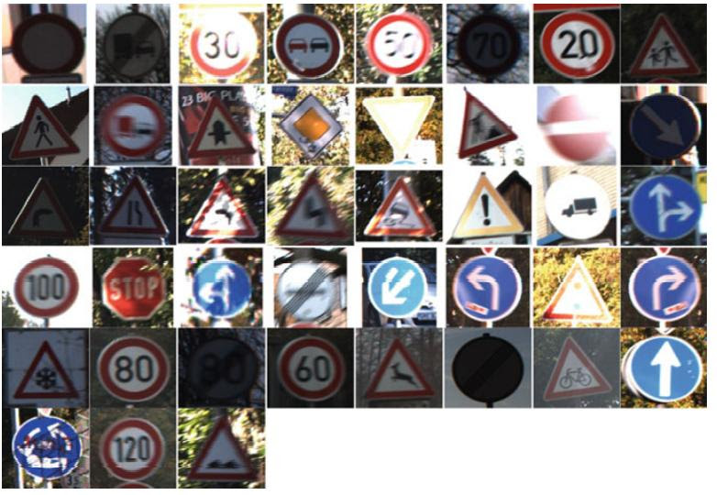
2.2. Datasets
Sử dụng file Train.zip bao gồm 9030 mẫu biển báo của 43 class để tiến hành training và file Test.zip để tiến hành kiểm tra lại.

Slide 17
2.3. Định nghĩa mô hình
Mô hình baseline
Mô hình VGG16
Mô hình baseline sử dụng Normalization

Slide 18
2.3. Định nghĩa mô hình
Mô hình baseline
Block 1
Block 2
Block 3
Block 4
- Phân loại dữ liệu
- Hàm kích hoạt được sử dụng là hàm softmax activation.
- Có chức năng là trích chọn đặc trưng.
- Hàm kích hoạt được sử dụng là hàm ReLU activation

Slide 19
2.3. Định nghĩa mô hình
Mô hình VGG16
Block 1
Block 5
Block 6
…….
- Phân loại dữ liệu
- Hàm kích hoạt được sử dụng là hàm softmax activation
- Chức năng trích chọn đặc trưng
- Hàm kích hoạt được sử dụng là hàm ReLU activation

Slide 20
2.3. Định nghĩa mô hình
Mô hình baseline sử dụng Normalization
Tương tự với mô hình Baseline thêm 1 lớp chức năng chuẩn hóa các dữ liệu.
Block 1
Block 2
Block 3
Block 4
2 lớp thực hiện chức năng tích chập.
1 lớp thực hiện chức năng chuẩn hóa dữ liệu
1 lớp thực hiện max pooling.
1 lớp thực hiện drop out với tỉ lệ drop là 0.2
1 lớp flatten (lớp fc4).
1 lớp fully connected (lớp fc5)
1 lớp drop out ở giữa 2 lớp fully connected fc5 và fc6 với tỉ lệ drop là 0.5
1 lớp thực hiện chức năng chuẩn hóa dữ liệu sau lớp drop out.
1 lớp fully connected (lớp fc6)

Slide 21
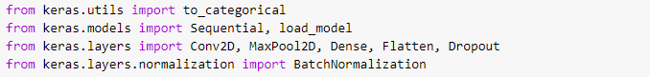
2.4. Huấn luyện mô hình
Bước 1: Khai báo các module cần thiết của thư viện Keras.
Bước 2: Tạo model bằng cách sử dụng các hàm trong thư viện Keras:

Slide 22
2.4. Huấn luyện mô hình
Bước 3: Compile model bằng lệnh sau:
Trong đó:
Hàm optimizer có thể là ‘adam’, ‘sdg’,RMSprop, …
Hàm Loss dùng để tính toán chất lượng của model từ đó tìm cách giảm thiểu trong quá trình đào tạo.

Slide 23
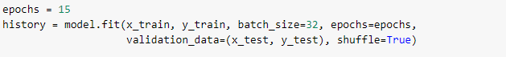
2.4. Huấn luyện mô hình
Bước 4: Train model và test model bằng lệnh sau:
Bước 5: Lưu model để sử dụng sau này:

Slide 24
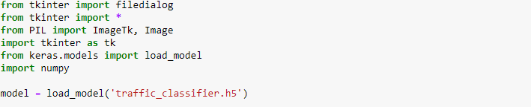
2.5. Tạo giao diện người dùng
Sử dụng thư viện Tkinter của Python và load model để nhận diện biển báo.
Bước 1: Khai báo thư viện của Tkinter và Keras

Slide 25
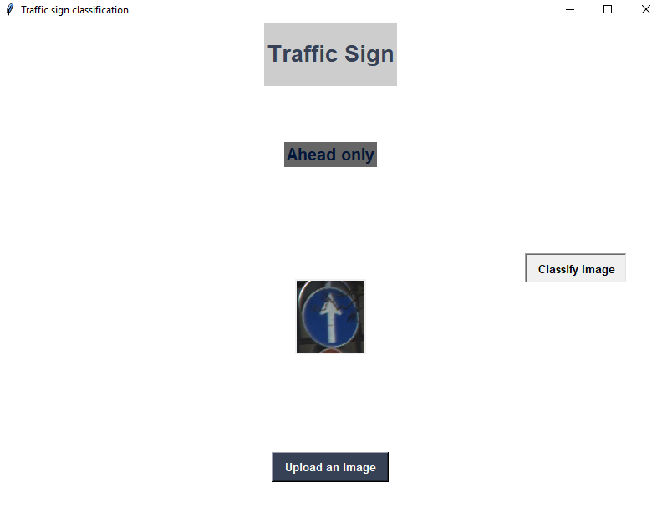
2.5. Tạo giao diện người dùng
Kết quả thu được sau khi tạo mô hình và thiết kế giao diện:

Slide 26
3. Mô hình nhận diện vật thể trên video

Slide 27
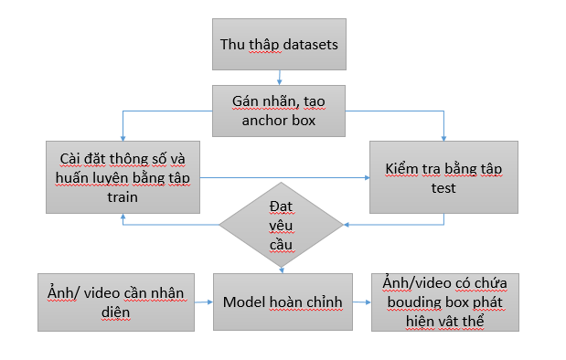
3.1. Sơ đồ khối

Slide 28
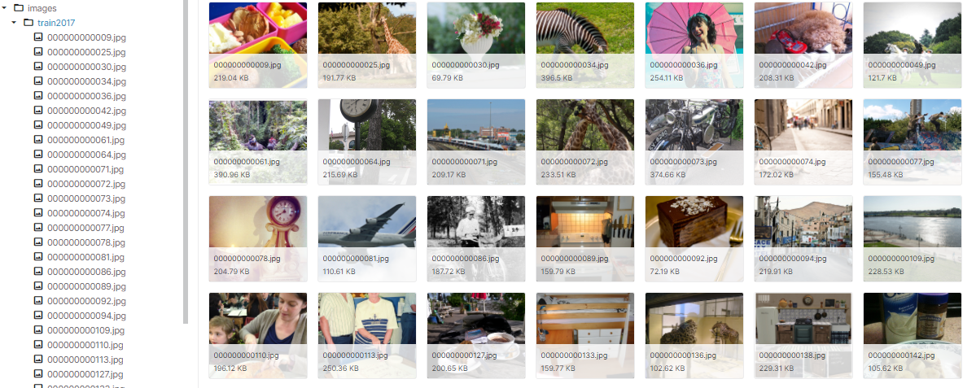
3.2. Datasets
Tập dữ liệu Coco128 được tải xuống từ Kaggle, bao gồm 128 hình ảnh vật thể của 80 labels khác nhau.

Slide 29
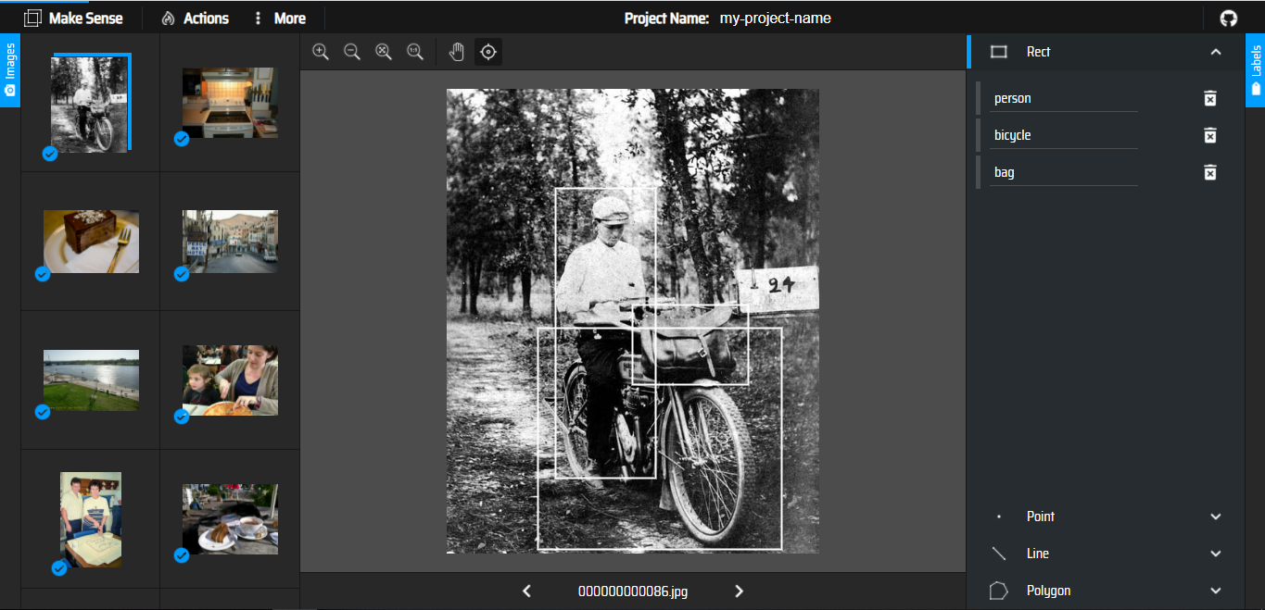
3.3. Gán nhãn và tạo anchor box
Ảnh đầu vào

Slide 30
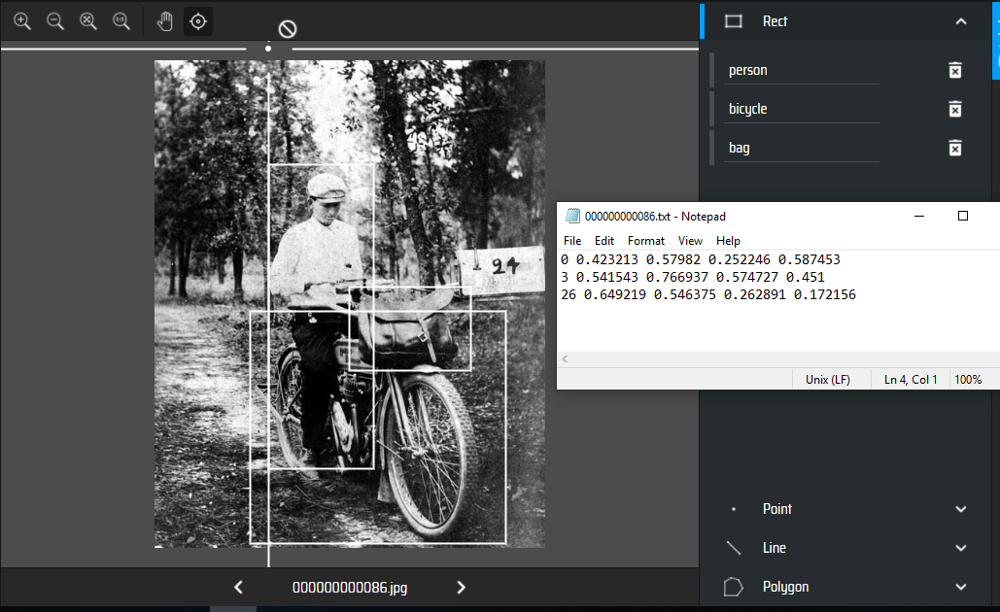
3.3. Gán nhãn và tạo anchor box
Kết quả sau khi tiến hành gán nhãn và xác định tọa độ anchor box.

Slide 31

3.4. Huấn luyện mô hình
sử dụng mô hình YOLOv5 để nhận diện vật thể

Slide 32
3.4. Huấn luyện mô hình
Các bước huấn luyện mô hình
B1: Tạo file data chứa dữ liệu các tập tin để huấn luyện, gồm:
- 1 file images chứa 128 hình ảnh.
- 1 file label chứa 128 file txt chứa label và tọa độ anchor box của các vật thể trong ảnh.
B2: Tải mô hình mẫu của tác giả tại website: github.com/ultralytics/yolov5.

Slide 33
3.4. Huấn luyện mô hình
B3: Sau khi tải về mã nguồn, YOLOv5 sẽ yêu cầu chúng ta tạo một file yaml cho bộ datasets, file này sẽ bao gồm đường dẫn của tập train, tập labels; số lượng class; tên các class.

Slide 34
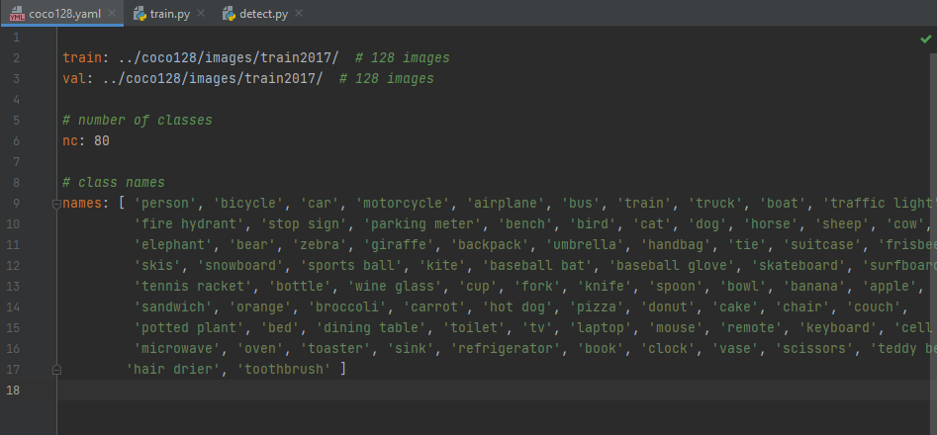
3.4. Huấn luyện mô hình

Slide 35
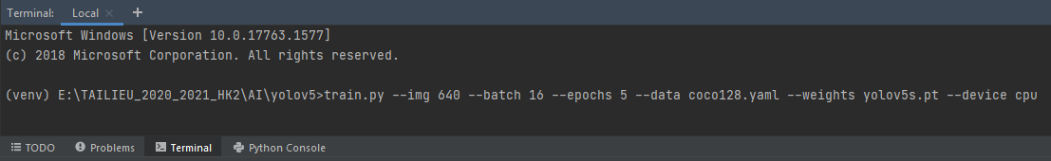
3.4. Huấn luyện mô hình
Sau khi tạo xong bộ dữ liệu, chúng ta sẽ tiến hành training mô hình. Tại mô hình này, do cấu hình máy tính cá nhân của nhóm không được tốt nên nhóm sử dụng mô hình huấn luyện YOLOv5 Small, ảnh đầu vào là 480x640, batch size 16 và training bằng CPU.

Slide 36
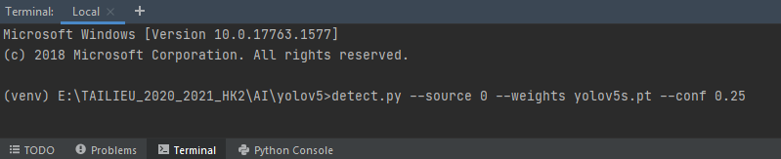
3.4. Huấn luyện mô hình
Sau quá trình training mô hình, một file có tên yolov5s.pt sẽ được tạo ra, file này chứa toàn bộ dữ liệu và parameter của quá trình huấn luyện cuối cùng. Chúng ta sẽ sử dụng file này để tiến hành bước nhận diện cuối cùng.

Slide 37
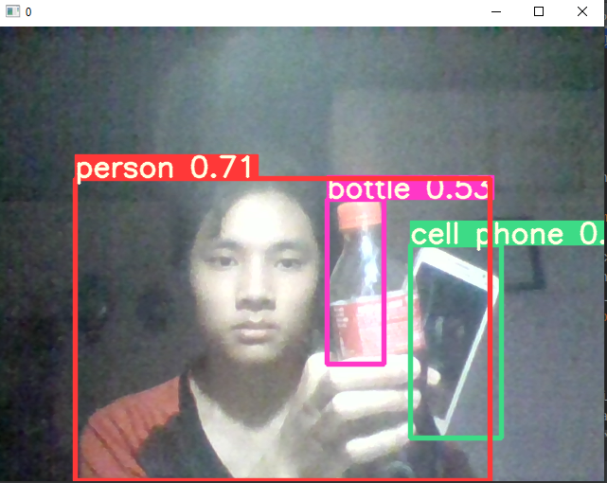
3.4. Huấn luyện mô hình
Kết quả

Slide 38
4. Kết luận

Slide 39
4. Kết luận
Mô hình CNN phân loại vật thể bằng ảnh.
Độ chính xác | Tập huấn luyện | Tập kiểm định | Tập kiểm tra
Baseline | 97,56% | 93,55 % | 89,97%
VGG16 | 98,84% | 95,36% | 91,75%
Baseline BatchNorm | 99,5% | 99,6% | 98,76%

Slide 40
4. Kết luận
Mô hình CNN phát hiện vật thể bằng video.
Sau khi thực hiện huấn luyện dữ liệu:
Độ sai lệch của mô hình còn lại : 0.2544
Độ chính xác (AP) đối với tập kiểm tra: 79.34%.
Độ chính xác không cao do: dữ liệu có số lượng hình ảnh thấp, đa số các label chủ yếu là “person” nên khi phát hiện thì cho kết quả dự đoán khá chính xác. Còn những labels ít xuất hiện khác như car, bag, donuts,… ít xuất hiện trong tập train nên khi phát hiện thì khá thiếu chính xác.

Slide 41
4. Kết luận
Mặc dù thuật toán phân loại của chúng tôi đã đạt được độ chính xác tương đối cao, nhưng việc áp dụng vào hệ thống thực tế chưa thực sự tốt. Việc kết hợp 2 thuật toán phân loại và phát vật thể còn chưa thể kết hợp hoàn chỉnh. Trong giới hạn về mặt kiến thức và thời gian thực hiện, chúng tôi vẫn tồn tại nhiều khuyết điểm cho đề tài này.
Để phát triển đề tài này, chúng tôi có các đề xuất như sau:
Sử dụng camera chuyên dụng để thu thập thêm dữ liệu, hỗ trợ việc huấn luyện mô hình tốt hơn.
Sử dụng máy có cấu hình GPU tốt cho phép tăng tốc độ huấn luyện và tăng số lớp có thể nhận diện.
Xây dựng 1 app điện thoại, cho phép người dùng tra cứu thông tin của vật thể thông qua ảnh chụp trong thời gian thực.
Xây dựng một dữ liệu lớn hơn với cả thời điểm dữ liệu được lấy vào ban đêm khi ánh sang yếu.

